Slide 1
親愛的，我把國語課變豐美了
潘麗珠
臺灣師範大學國文學系教授

Slide 2
前 言
國語學科有許多豐富美感的可能。文字是時間藝術和空間藝術的複合，文字的形體、聲音，文句的節奏、意涵，使得音樂、繪畫、舞蹈、戲劇、動漫都有融入的可能，得當的教學設計可以提升學生對美的感受力，豐富學生的美感體驗。

Slide 3
國語文融合美感教育的層次圖
文化美思
生活美學
文章美意
生命美感

Slide 4
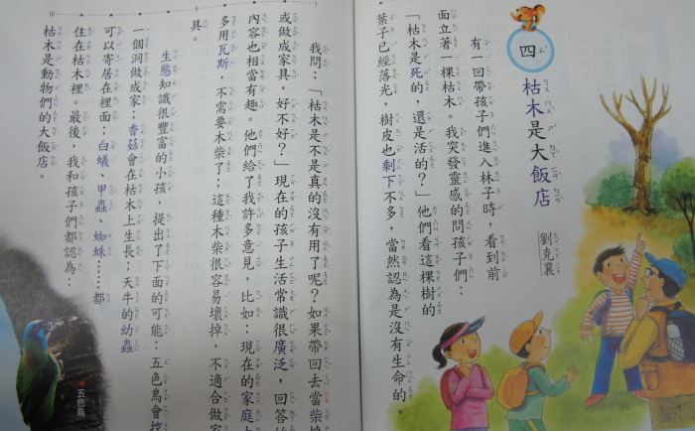
示例一

Slide 5
枯木是大飯店 美感教育圖示
萬物齊一，博愛是家
我們可以用更寬廣的眼光看待大自然
枯木為動物所用
而活著
活用，活用，能夠活著
必定有用且靈活運用

Slide 6
操作實踐建議
一、以配合音樂的朗讀引發美感情韻。
二、以提問方式引導學生思考課文的意涵→
1孩子們回答作者是那些答案？
2為什麼大家都認為「枯木是動物們的大飯店」？
3枯木是活著嗎？為什麼？
4「活」的意義為何？→就生活、生命、文化的進層提示、引導、闡述。
5想像動物們住在大飯店裡的聲音、顏色、形態，跟我們人類有何相同處？

Slide 7
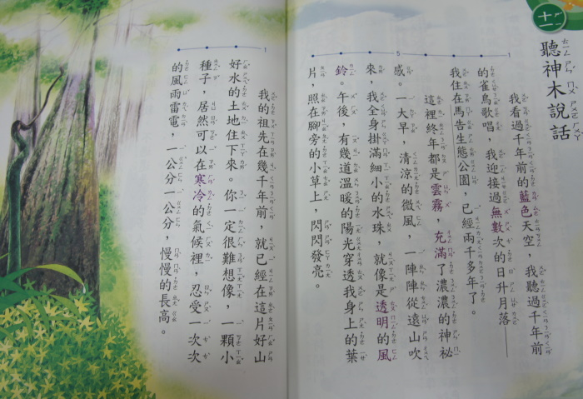
示例二

Slide 8
聽神木說話 美感教育圖示
堅韌生命，祖先傳承
欣賞花草樹木，美化環境
樹木是最早的原住民
雲霧清風朝露皆有所美

Slide 9
操作實踐的建議
一、文章是有節奏的，讓我們來韻律一下。
二、加深神木的印象→看一看三張神木圖。
三、為課文畫一張圖吧。→尋找某段文字，讓它變身為圖。

Slide 10
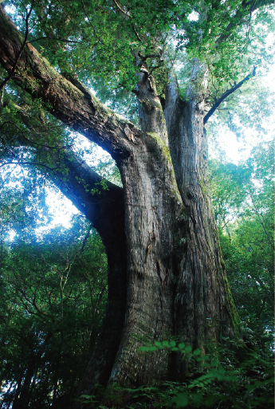

Slide 11
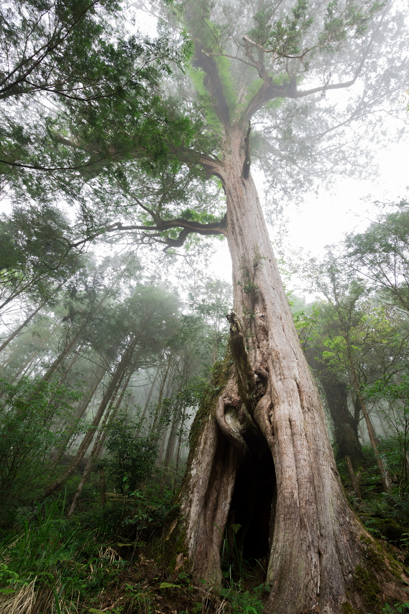

Slide 12
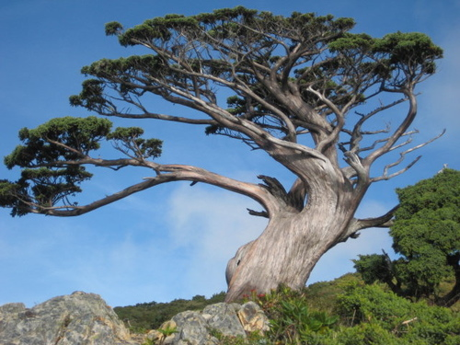

Slide 13
Q&A
互動交流→問君能有幾多問？恰似美感教育上心頭！

